Slide 1










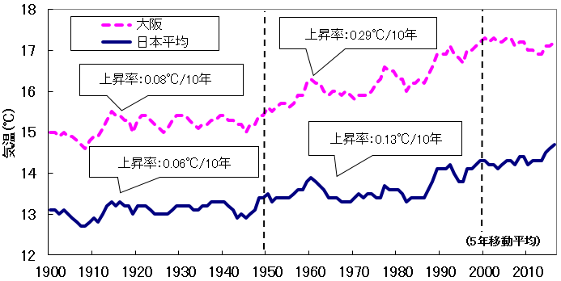
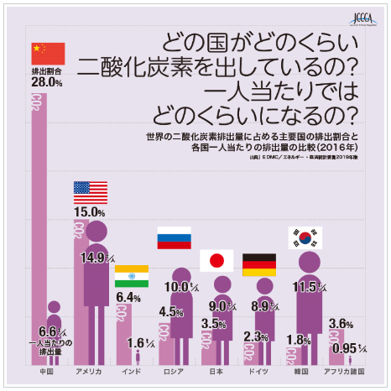
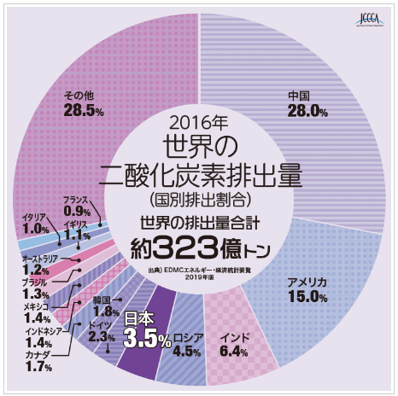
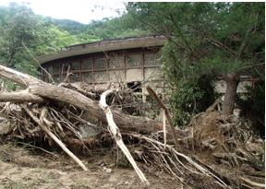
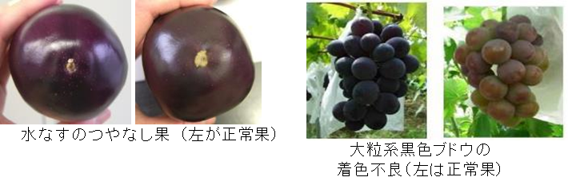
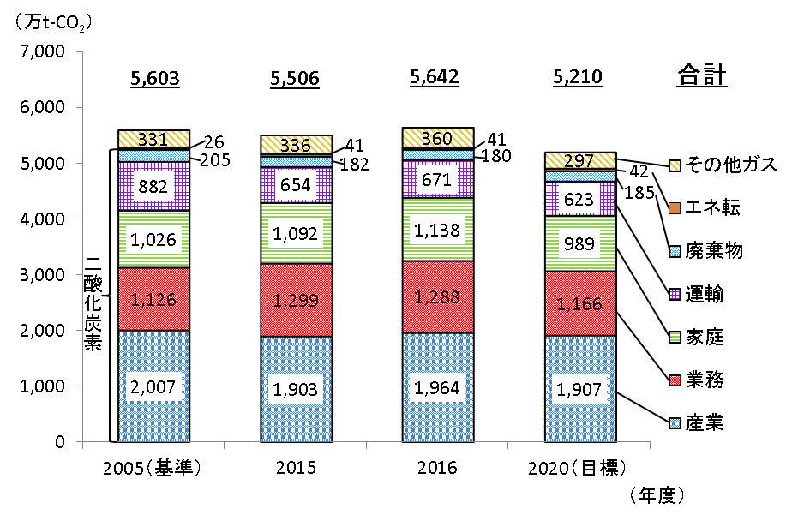
今後の地球温暖化対策のあり方について
大 阪 府
エネルギー政策課
参考資料２
世界と国における状況と動向
現行の大阪府地球温暖化対策実行計画(区域施策編)
今後の地球温暖化対策の検討にあたって
＜気候変動による影響・リスク＞
〔策定根拠：地球温暖化対策推進法・気候変動適応法〕
◆府域における気候変動による影響
今後、深刻な影響の可能性が指摘される気候変動によるリスクとして、以下の８つが挙げられている。
①海面上昇・高潮被害
②洪水被害
③極端な気象現象によるインフラ等の機能停止
④熱波による熱中症被害
⑤気温上昇や干ばつ等による食料安全保障の脅威
⑥水不足と農業生産減少による農村部の経済損失
⑦海洋生態系の損失
⑧陸域・内水生態系の損失
◆基本的な考え方
○府としては、グローバルかつ長期的な視点に立ち、国の施策等との整合を図りながら、地域特性に応じて、継続的、計画的に施策を推進するために、本計画を策定
○温室効果ガスの排出を抑制する「緩和策」に加えて、人の健康等への影響を軽減する「適応策」 についても本計画に位置づけ推進
◆計画期間
2015年度～2020年度
◆計画目標
2020年度までに温室効果ガス排出量を2005年度比で７%削減
大阪府において、気温の上昇、大雨の頻度の増加、農作物の品質低下、熱中症のリスクの増加など、気候変動による影響が顕在化している。
タイ国で発生した大洪水（2011年）
（出典：国土交通省白書）
＜温室効果ガスの排出状況＞
◆取組の推進（主な部門等）
大阪における年平均気温の推移
（1898年～2018年の各管区気象台データより作成）
家庭部門
●HEMS等によるエネルギー使用量等の見える化取組の普及
●キャンペーンやセミナー等による普及啓発
●LED化等による省エネ・省CO₂機器の導入促進 等
温室効果ガスの削減
業務部門
●評価制度等による温暖化防止条例に基づく取組の促進
●中小事業者向け省エネ診断や商工会等の経営指導員と連携した
対策支援
●省エネ性能の良い高効率機器等の導入促進 等
対策指標による進捗管理
産業部門
「平成30年７月豪雨」による被害（能勢町）
ブドウの着色不良（左が正常果）
運輸部門
●電車、バス等公共交通の利用促進等 ●エコカーの普及促進
●おおさか交通エコチャレンジ運動等による事業者の取組の促進 等
再生可能エネルギーの普及促進等
●太陽光発電設備等の再生可能エネルギーの普及促進
●高効率コージェネレーションシステム等の省エネ・省CO₂関連機器等
の導入促進
●蓄電池、燃料電池等エネルギー関連技術・製品の開発支援
◆府としての方向性
SDGs先進都市をめざす大阪府としては、経済・社会の持続可能な発展を図りつつ、府民の生命・財産を将来にわたって守るため、2050年に二酸化炭素排出量の実質ゼロをめざすべき将来像に掲げ、2030年度までを計画期間とした地球温暖化対策について検討していく必要がある。
日本
温暖化の
影響の軽減
世界の二酸化炭素排出量（2016年）
世界の二酸化炭素排出量に占める主要国の排出割合と各国の一人当たりの排出量の比較（2016年）
適応策
●おおさかヒートアイランド対策推進計画に基づく対策を推進
●大阪府域への地球温暖化の影響の把握
●地球温暖化対策の影響を踏まえ対策を検討
（出典：EDMC/エネルギー・経済統計要覧2019年版/全国地球温暖化防止活動推進センター）
◆計画の進捗状況
＜世界の動向＞
2016年11月 気候変動に関する国際枠組み「パリ協定」の発効
〇産業革命前からの平均気温の上昇を２℃より十分下方に保持するとともに、1.5℃に抑える努力を追求
＜府域における温室効果ガス排出量＞
2016年度の温室効果ガス排出量は5,642万トンであり、本計画の基準年度である2005年度比で0.7％増加
検討スケジュール（案）
2018年10月 気候変動に関する政府間パネル（IPCC）が1.5℃特別報告書を公表
〇気温上昇が２℃の場合と1.5℃の場合では生じる影響に顕著な差がある
〇1.5℃以下に抑えるための二酸化炭素排出量は、2050年前後に実質ゼロ
2019年12月 今後の地球温暖化対策のあり方について環境審議会に諮問
※電力のCO2排出係数は関西電力株式会社の2012年度の値（0.514kg-CO_{２}/kWh）を用いて進行管理。
なお、2005年度は当該年度の排出係数（0.358kg-CO_{２}/kWh）を使用。
環境審議会温暖化対策部会で審議・検討
＜国の動向＞
2016年５月 地球温暖化対策計画の策定
〇2030年度に2013年度比26％削減
〇長期的目標として2050年までに80％の温室効果ガスの削減をめざす
2018年11月 気候変動適応計画の策定
〇国：関係者の基本的役割、分野別施策、評価手法等の開発など
〇都道府県：地域気候変動適応計画の策定、地域気候変動適応センターの確保など
第１回 対策のあり方の論点整理
第２回 今後の基本方針、目標設定や進行管理の考え方
第３回 今後の取組みの方向性
第４回 答申案とりまとめ
（第５回 予備）
大阪府域における温室効果ガス排出量の推移
＜進捗状況について（環境審議会温暖化対策部会報告）＞
・温室効果ガス排出量は本計画の基準年度や前年度と比べ増加しており、今後の傾向を注視する必要がある。
・府の施策や事業をより分かりやすく効果的に発信して、家庭部門を中心に省エネ・省CO2の取組みにつなげる必要がある。
・「適応」に関する取組みを今後も充実することが重要である。
2020年11月頃 環境審議会から答申
2019年６月 「パリ協定に基づく成長戦略としての長期戦略」を閣議決定
〇最終到達点としての脱炭素社会を掲げ、それを今世紀後半のできるだけ早い時期に実現することをめざすとともに、「環境と経済の好循環」の実現をめざす
2021年１月頃 改定計画案作成・パブリックコメント実施
３月頃 改定計画の公表

